Slide 1


Понятие логарифма.
Свойства логарифма
11 класс. Вводное повторение

Slide 2
Рассмотрим показательные уравнения
Первые два решаются легко
А третье
Третье уравнение решим графически

Slide 3
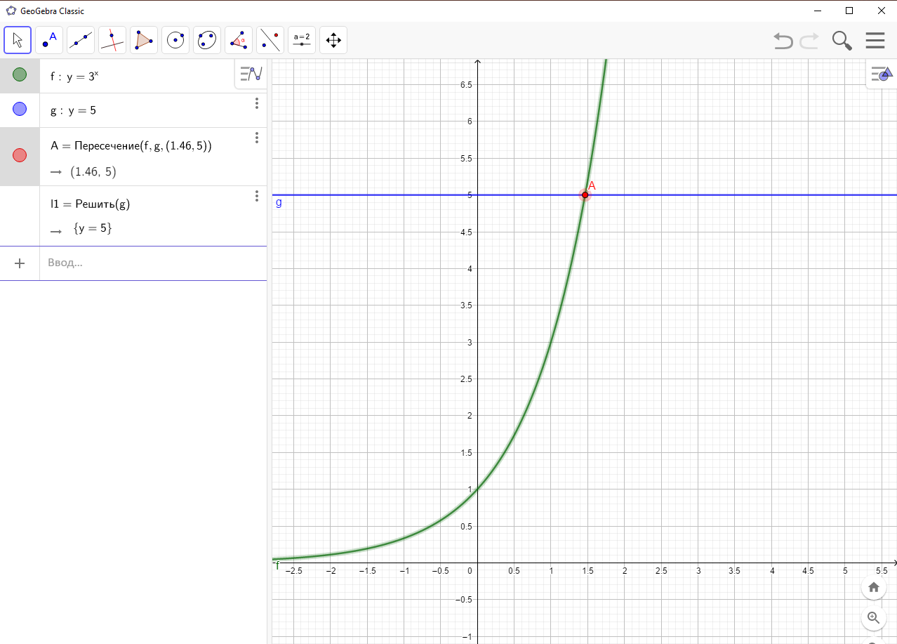
Построим графики функций
и
Графики функций пересекаются в одной точке
Уравнение имеет один корень
Абсциссу точки пересечения можно найти только приблизительно
Приближённое значение корня уравнения
А чему равно точное значение?

Slide 4
С такой ситуацией сталкивались в 8-м классе при решении уравнения
Для записи корня уравнения ввели новое обозначение
Поступим так же: для решения уравнения
введём новое обозначение
Проверьте, как вы поняли. Пройдите по ссылке:
https://learningapps.org/watch?v=p9r1emyd520

Slide 5
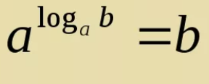
Следует запомнить
Основное логарифмическое тождество
Выполните тесты, пройдя по ссылкам:
https://onlinetestpad.com/ho3pfczy2v23e
https://onlinetestpad.com/hniedu2d25qyo

Slide 6

Свойства логарифмов
Показать решение
Показать ответ
Воспользуемся свойством логарифмов и преобразуем выражение в скобках:
Получаем:
Ответ:

Slide 7
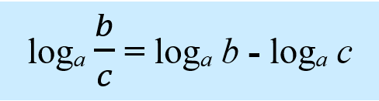
Свойства логарифмов
Показать решение
Показать ответ
Воспользуемся свойством логарифмов и преобразуем выражение в скобках:
Получаем:
Ответ:

Slide 8

Свойства логарифмов
Показать решение
Показать ответ
Воспользуемся свойством логарифмов и преобразуем выражение:
Подставим данное в условии значение, получаем:
Ответ:
Применяем и выполняем:
Внимательно читайте комментарии к тесту и заданиям/
Для выполнения теста перейдите по ссылке:
https://onlinetestpad.com/hogvczycsi2ru
https://onlinetestpad.com/hongphlas77wy

Slide 9
Оценивание результатов
Я получил отметки за прохождение тестов…
Я проанализировал свои результаты и сделал вывод…
Я хорошо знаю…
Мне нужно повторить…
Мне нужно изучить…
Сегодня свою работу на уроке я оцениваю…

Slide 10
Всего Вам наилучшего!

